Slide 1
م
حرف( م ) في أول الكلمة
مـ ـمـ ـم م
أ_ منصور العرادي
مدرسة عبد الله بن عباس الابتدائية لتحفيظ القرأن الكريم_ العلا

Slide 2
مـ
حرف( م ) في أول الكلمة
مَـ مُـ مِـ
أ_ منصور العرادي
مدرسة عبد الله بن عباس الابتدائية لتحفيظ القرأن الكريم_ العلا

Slide 3
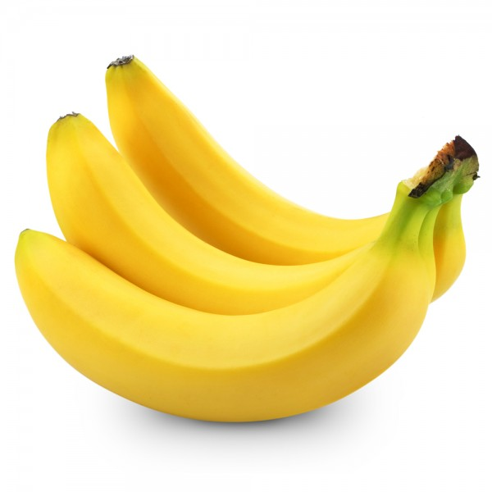
مَـ
حرف( م ) في أول الكلمة
مَـوز
أ_ منصور العرادي
مدرسة عبد الله بن عباس الابتدائية لتحفيظ القرأن الكريم_ العلا

Slide 4
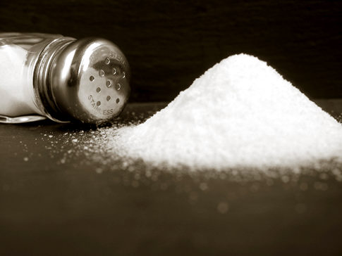
مِـ
حرف( م ) في أول الكلمة
مِـلح
أ_ منصور العرادي
مدرسة عبد الله بن عباس الابتدائية لتحفيظ القرأن الكريم_ العلا

Slide 5
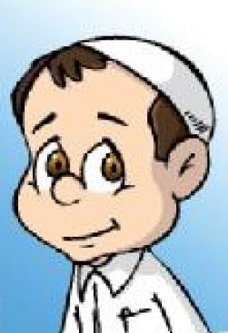
مُـ
حرف( م ) في أول الكلمة
مُـهند
أ_ منصور العرادي
مدرسة عبد الله بن عباس الابتدائية لتحفيظ القرأن الكريم_ العلا

Slide 6
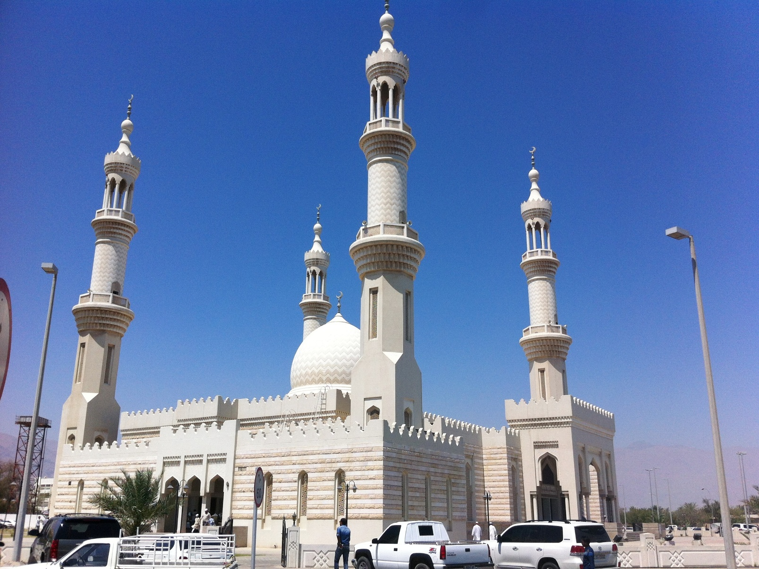
مَـسجد
مَـ
أ_ منصور العرادي
مدرسة عبد الله بن عباس الابتدائية لتحفيظ القرأن الكريم_ العلا

Slide 7
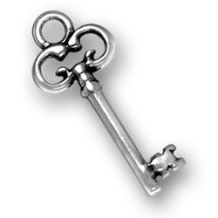
مِفتاح
مِـ
أ_ منصور العرادي
مدرسة عبد الله بن عباس الابتدائية لتحفيظ القرأن الكريم_ العلا

Slide 8
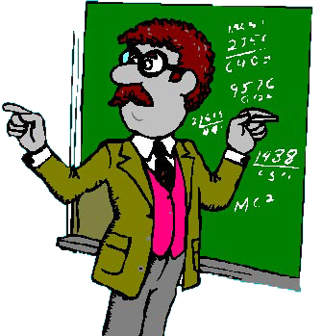
مُعلم
مُـ
أ_ منصور العرادي
مدرسة عبد الله بن عباس الابتدائية لتحفيظ القرأن الكريم_ العلا

